Slide 1
Vorstellung des DFG-Projekts „OA-EZB“
Open-Access-Services der Elektronischen Zeitschriftenbibliothek

Slide 2
Agenda
Zielsetzung des Projekts und Schwerpunkte
Schwerpunkt 1: OA-erweiterter EZB-Linkingdienst
Funktionsweise des EZB-Linkingdienstes
Nutzung des EZB-Linkingdienstes
Geplante Erweiterung des EZB-Linkingdienstes
Schwerpunkt 2: OA-Verwertungsrechte
Verschiedene Informationsquellen für Autoren
Geplante Zusammenführung
Ausblick

Slide 3
Zielsetzung des Projekts und Schwerpunkte
Zielsetzung des Projektes:
Erweiterung des Serviceangebotes der EZB
Erhöhung der Akzeptanz von OA für Autoren und Endnutzer
Projektschwerpunkte:
OA-erweiterter EZB-Linkingdienst
Erweiterung des EZB-Linkingdienstes um OA Publikationen
→ Ziel: Schneller und einfacherer Zugriff auf OA Publikationen für Endnutzer
OA-Verwertungsrechte
Informationsaggregation von Verwer-tungsrechten bei der Veröffentlichung von OA Publikationen
→ Ziel: Unterstützung von Autoren, ihre Forschungsergebnisse in OA verfügbar zu machen

Slide 4
Möglichkeiten zur Veröffentlichung von OA Publikationen
Goldener Weg
Veröffentlichung eines wissenschaftlichen Textes in einer OA-Zeitschrift
„echte OA Zeitschriften“ haben i.d.R. Qualitätssicherungsver-fahren (siehe auch DOAJ – Directory of Open Access Journals)
Grüner Weg
Erstveröffentlichung eines wissenschaftlichen Textes bei einem Verlag und gleichzeitig Veröffentlichung einer frei zugänglichen Parallelpublikation in einem Repositorium

Slide 5
Agenda
Zielsetzung des Projekts und Schwerpunkte
Schwerpunkt 1: OA-erweiterter EZB-Linkingdienst
Funktionsweise des EZB-Linkingdienstes
Nutzung des EZB-Linkingdienstes
Geplante Erweiterung des EZB-Linkingdienstes
Schwerpunkt 2: OA-Verwertungsrechte
Verschiedene Informationsquellen für Autoren
Geplante Zusammenführung
Ausblick

Slide 6
Schwerpunkt 1: OA-erweiterter EZB-Linkingdienst
Problem:
Linkresolver können nicht immer einen Link zum Volltext anbieten (z.B. keine Lizenzierung)
Parallelpublikationen sind häufig nicht in Linkresolvern enthalten und müssen von den Endnutzer separat gesucht werden
Lösungsansatz:
Erweiterung des EZB-Linkingdienstes um Parallelpublikationen in institutionellen Repositorien
Neben dem Link zur Verlagsversion soll zukünftig zusätzlich ein Link zur Parallelpublikation (falls vorhanden) alternativ angeboten werden
Ziel:
Schneller und einfacherer Zugriff auf OA Publikationen für Endnutzer
Erhöhung der Reichweite von Parallelpublikationen

Slide 7
Funktionsweise des EZB-Linkingdienstes
Der EZB-Linkingdienst ist ein Linkresolver, der
die Verfügbarkeit von E-Zeitschriften prüft (auf Basis der in der EZB gespeicherten Lizenzdaten) und
einen Link zum Inhalt bietet (z.B. Volltext, Inhaltsverzeichnis)
Der EZB-Linkingdienst nutzt OpenURL. OpenURL ermöglicht die Erzeugung einer URL zu einem elektronischen Dokument auf Basis seiner Metadaten.
Der EZB-Linkingdienst ist in mehr als 40 Drittsystemen integriert (z.B. Bibliotheksportale, virtuelle Fachbibliotheken, Fachdatenbanken, Internetportale etc.)
Zu den Hauptnutzern zählen MEDPILOT, GREENPILOT und ReDI
Allein in 2014 gingen 70 Millionen Anfragen an den EZB-Linkingdienst ein. Hinzu kommen noch Anfragen über Journals Online & Print (JOP).

Slide 8
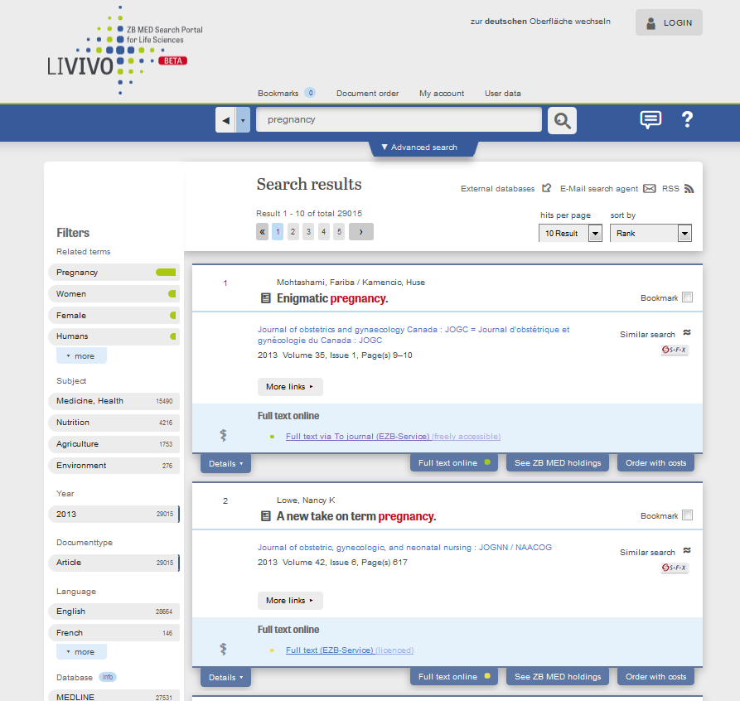
Suchbegriff
Ergebnisliste
Lizenz-information via EZB
Direktlink zum Artikelvolltext via EZB

Slide 9
Funktionsweise des EZB-Linkingdienstes
(1) Anfrage URL geht beim EZB-Linkingdienst ein, z.B. http://ezb.uni-regensburg.de/ezeit/vascoda/openURL.phtml?bibid=UBR&issn=0884-2175&date=2013&volume=42&issue=6&spage=617&genre=article&lang=en
Drittsysteme
(Bibliotheksportale, virtuelle Fachbibliotheken, Fachdatenbanken,
Internetportale etc.)
(1) Anfrage URL
basiert auf OpenURL
EZB-Linkingdienst
(2) Metadaten der
eingehenden URL
werden eingelesen
(3) Prüfung der Verfügbarkeit
auf Basis der EZB-Daten
(4) Antwort
in HTML, XML oder als Bild

Slide 10
Funktionsweise des EZB-Linkingdienstes
(2) Metadaten zur elektronischen Ressource werden aus URL eingelesen, z.B. ISSN: 0884-2175, Jahr: 2013, Jahrgang: 42, Heft: 6, 1. Seite: 617
Drittsysteme
(Bibliotheksportale, virtuelle Fachbibliotheken, Fachdatenbanken,
Internetportale etc.)
(1) Anfrage URL
basiert auf OpenURL
EZB-Linkingdienst
(2) Metadaten der
eingehenden URL
werden eingelesen
(3) Prüfung der Verfügbarkeit
auf Basis der EZB-Daten
(4) Antwort
in HTML, XML oder als Bild

Slide 11
Funktionsweise des EZB-Linkingdienstes
(3) Verfügbarkeit der Ressourse wird nun für den angefragten Zeitraum mit den Lizenzdaten der Benutzerbibliothek geprüft (anhand der EZB Lizenzdaten)
Drittsysteme
(Bibliotheksportale, virtuelle Fachbibliotheken, Fachdatenbanken,
Internetportale etc.)
(1) Anfrage URL
basiert auf OpenURL
EZB-Linkingdienst
(2) Metadaten der
eingehenden URL
werden eingelesen
(3) Prüfung der Verfügbarkeit
auf Basis der EZB-Daten
(4) Antwort
in HTML, XML oder als Bild

Slide 12
Funktionsweise des EZB-Linkingdienstes
(4) Als Antwort wird (bestmöglicher) Link zur gewünschten Ressource zurückgegeben (idealerweise Volltextlink, aber auch zum Inhaltsverzeichnis oder zur Zeitschriftenwebsite).
Drittsysteme
(Bibliotheksportale, virtuelle Fachbibliotheken, Fachdatenbanken,
Internetportale etc.)
(1) Anfrage URL
basiert auf OpenURL
EZB-Linkingdienst
(2) Metadaten der
eingehenden URL
werden eingelesen
(3) Prüfung der Verfügbarkeit
auf Basis der EZB-Daten
(4) Antwort
in HTML, XML oder als Bild

Slide 13
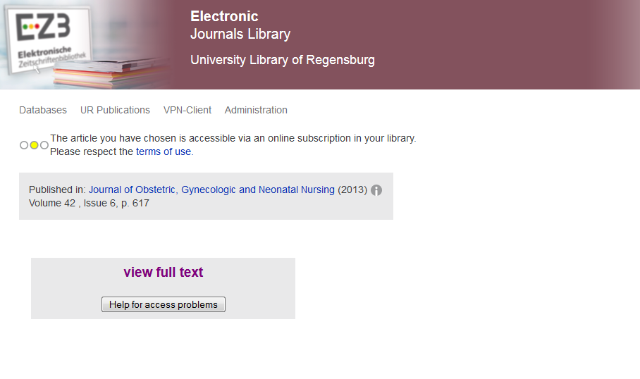
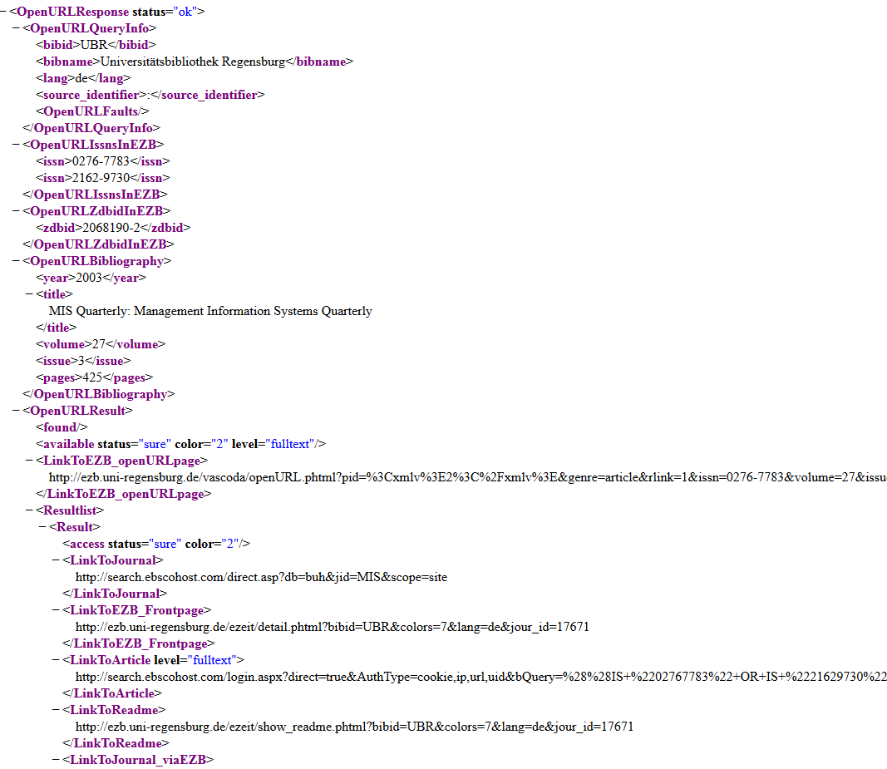
HTML Ausgabe
XML Ausgabe
Ausgabe als Bild

Slide 14
Nutzung des EZB-Linkingdienstes in 2014
Mit dem EZB-Linkingdienst konnte für über 30 Millionen Anfragen die Verfügbarkeit auf Basis der EZB-Daten geprüft werden
∑
Über 11 Millionen Links zu gelben und grünen Zeitschriften konnten angeboten werden
Keine Verlinkung zu Inhalten von roten Zeitschriften

Slide 15
Nutzung des EZB-Linkingdienstes in 2014
Gelbe Zeitschriften
71,1%
26,3%
(lizenzierte)
Grüne Zeitschriften
9,7%
88,0%
Nur wenige Volltext-verlinkungen zu Inhalten
von grünen Zeitschriften
(frei verfügbare)
0%
20%
40%
60%
80%
100%
Links zu Volltexten
Links zu Inhaltsverzeichnissen, Heftverzeichnissen oder Jahrgangsverzeichnissen
Links zur Zeitschriftenhomepage

Slide 16
Geplante Erweiterung des EZB-Linkingdienstes
Erweiterung des EZB-Linkingdienstes um Publikationen in institutionellen Repositorien (meist Pre- oder Post-Print-Dokumente)
Vorteile:
Verschiedene Publikationsarten (Verlagspublikation & Parallelpublikation) werden damit in einem Service zusammengeführt
Benutzer kann nun auch bei roten Zeitschriften bzw. Verlinkung ohne Volltext schnell und einfach auf Inhalt eines Artikels zugreifen (wenn OA Version vorhanden)
Kooperation mit OA Suchmaschine BASE (Bielefeld Academic Search Engine)
Enthält 70 Mio. Dokumente aus über 3.000 Repositorien
Abfrage der Parallelpublikationen über BASE OAI Schnittstelle.
Implementierung der Verlinkung soll zunächst für Volltexte, die in den Repositorien mit einem Digital Object Identifier (DOI) erfolgen

Slide 17
Konzept zur Erweiterung des EZB-Linkingdienstes auf DOI-Basis
doi.org
Konzept für Artikel mit DOI
Testartikel: Deinzer, Gernot und Schmitt, Michael und Mayer, Andreas P. und Strauch, Dieter (2004) Intrinsic lifetimes and anharmonic frequency shifts of long-wavelength optical phonons in polar crystals. Physical Review B 69(1), 014304.
Metadaten: ISSN: 1095-3795, Jahr: 2004, Jahrgang: 69, Heft: 1, 1. Seite: 014304
DOI: 10.1103/PhysRevB.69.014304,
Artikeltitel: Intrinsic lifetimes and anharmonic frequency shifts of long-wavelength optical phonons in polar crystals
Anfrage mit Metadaten
Antwort enthält DOI
BASE
Anfrage mit DOI oder Artikeltitel
EZB-Linking-dienst
Anfrage mit Metadaten (ISSN, Year, Volume, Issue, Page)
Anfrage mit DOI oder Artikeltitel
Anwort ist Link zu Ressource
Antwort enthält Link zu Ressource in Repositorium

Slide 18
Konzept zur Erweiterung des des EZB-Linkingdienstes auf DOI-Basis
Anfrage mit DOI: http://ezbtest.uni-regensburg.de/ezeit/vascoda/openURL.phtml?issn=1550-235X&date=2004&id=doi%3A10.1103%2FPhysRevB.69.014304&bibid=UBR&sid=admin%3AOpenURLmaker&format=HTML&baseURL=http%3A%2F%2Fezb.uni-regensburg.de%2Fezeit%2Fvascoda%2FopenURL.phtml&genre=article
Anfrage mit Metadaten: http://ezbtest.uni-regensburg.de/ezeit/vascoda/openURL.phtml?issn=1095-3795&date=2004&volume=69&issue=1&spage=014304&bibid=UBR&sid=admin%3AOpenURLmaker&format=HTML&baseURL=http%3A%2F%2Fezb.uni-regensburg.de%2Fezeit%2Fvascoda%2FopenURL.phtml&genre=article
Anfrage mit Artikeltitel: http://ezbtest.uni-regensburg.de/ezeit/vascoda/openURL.phtml?issn=1550-235X&atitle=Intrinsic%20lifetimes%20and%20anharmonic%20frequency%20shifts%20of%20long-wavelength%20optical%20phonons%20in%20polar%20crystals&date=2004&volume=&issue=18&spage=842&bibid=UBR&sid=admin%3AOpenURLmaker&format=HTML&baseURL=http%3A%2F%2Fezb.uni-regensburg.de%2Fezeit%2Fvascoda%2FopenURL.phtml&genre=article

Slide 19
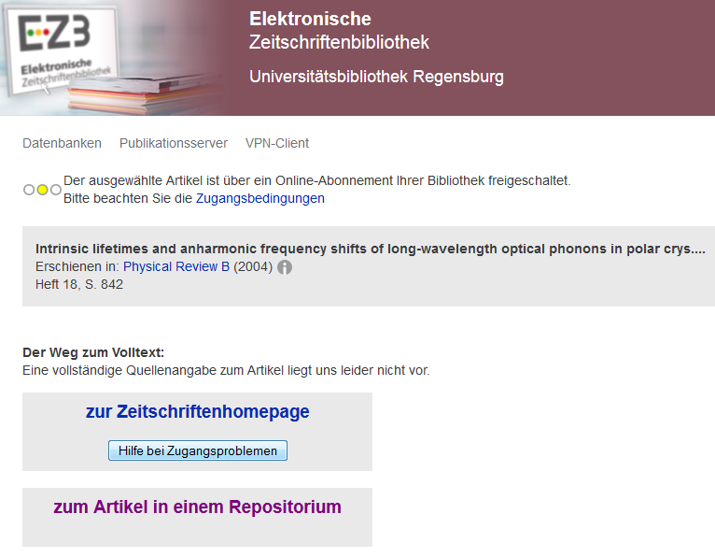
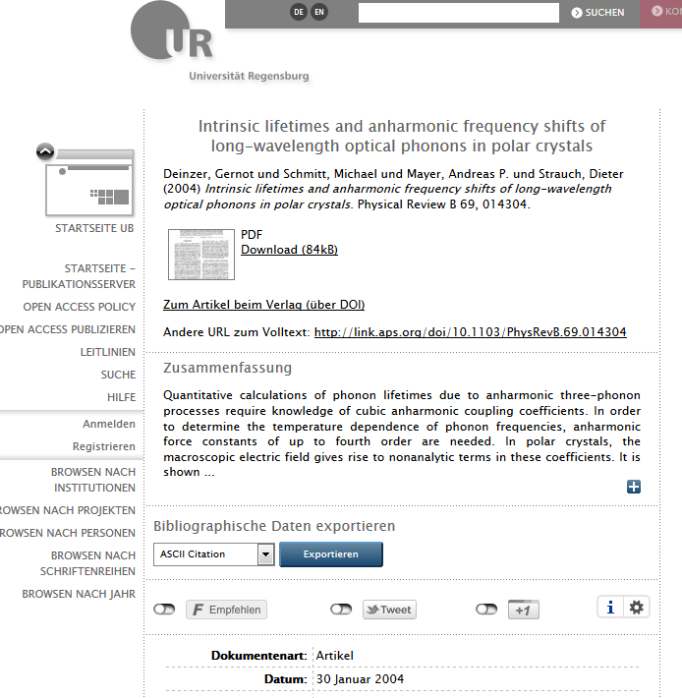
Konzept zur Erweiterung des des EZB-Linkingdienstes auf DOI-Basis

Slide 20
Nächste Schritte bei der Erweiterung des EZB-Linkingdienstes
Abstimmung mit UB Bielefeld über die Nutzung des Metadatenpools
Rückgabe, ob Volltext in Repositorium vorhanden oder nur verlinkt
Anfrage von Artikeln ohne DOI
Abstimmung mit doi.org über die Nutzung der Schnittstelle zu diesem Zweck (und auch im Hinblick auf die Verbesserung des bestehenden EZB-Linkingdienstes)
Erweiterung in End-Nutzer-Frontend gestalten
Erweiterung auch für XML-Schnittstelle umsetzen
Vorstellung des Projekts bzw. Präsentation von Zwischenergebnissen

Slide 21
Nächste Schritte bei der Erweiterung des EZB-Linkingdienstes
Vortrag auf der IATUL Conference 2015 am 9.7.15 in Hannover zum Thema: “Easy access to open access: Integration of open access publications into the EZB Linking Service”
Vortrag beim Österreichischen Bibliothekartag 2015 im September in Wien zum Thema: “Der schnelle Weg zu Parallelpublikationen: OA-Erweiterungen des EZB-Linkingdienstes”
Poster beim CERN Workshop on Innovations in Scholarly Communication (OAI9) im Juni in Genf zum Thema: “Making the link: The repository as integrated system for library staff and end users”

Slide 22
Agenda
Zielsetzung des Projekts und Schwerpunkte
Schwerpunkt 1: OA-erweiterter EZB-Linkingdienst
Funktionsweise des EZB-Linkingdienstes
Nutzung des EZB-Linkingdienstes
Geplante Erweiterung des EZB-Linkingdienstes
Schwerpunkt 2: OA-Verwertungsrechte
Verschiedene Informationsquellen für Autoren
Geplante Zusammenführung
Ausblick

Slide 23
Schwerpunkt 2: OA-Verwertungsrechte
Problem:
Parallelveröffentlichung ist an bestimmte Rahmenbedingungen gebunden, die Autoren berücksichtigen müssen (Verwertungsrechte)
Informationen dazu sind verteilt an verschiedenen Stellen vorhanden
Lösungsansatz:
Konsolidierung verschiedener Informationen bezüglich der Verwertungsrechte in einen Service (OA-Verwertungsrechte)
Webservice zur Abfrage der OA-Verwertungsrechte → Integration in Repositorien geplant
Ziel:
Autoren werden dabei unterstützt, ihre Forschungsergebnisse in OA verfügbar zu machen

Slide 24
Informationsquelle I: Autorenvertrag
Autorenvertrag:
Enthält i.d.R. die Bedingungen bezüglich der Parallelveröffentlichung in Open Access
SHERPA/RoMEO:
Enthält Standardbedingungen der Verlage zur Veröffentlichung in Open Access (Open Access Policy)
Abfrage unter: http://www.sherpa.ac.uk/romeo/ Information auch bereits in EZB abrufbar (auf Verlagsebene)
Möglicherweise können Autoren auch Ausnahmen aushandeln → Es gilt daher immer der Autorenvertrag!

Slide 25
Informationsquelle II: Allianz- und National-lizenzen mit Open-Access-Komponente
Räumen den Autoren bestimmter Einrichtungen Rechte zur Zweitveröffentlichung (von Volltexten, die als subskriptionspflichtige Publikationen erstveröffentlicht wurden) ein
Rechte gelten nur für Einrichtungen (und deren Autoren), die
an betreffenden Nationalkonsortien teilnehmen und beziehen sich auf Dokumente aus dem Publikationszeitraum, der der Laufzeit des betreffenden Konsortiums entspricht.
sich für den Zugang zu der betreffenden Nationallizenz registriert haben.
Vereinbarungen auf Basis von Allianz- und Nationallizenzen hier abrufbar: https://www.nationallizenzen.de/open-access/open-access-rechte.xls/at_download/file

Slide 26
Informationsquelle III: Zweitveröffentlichungsrecht für öffentlich geförderte Forschungsergebnisse
§38 Abs. 4 UrhG (zum 01.01.2014 in Kraft getreten)
Der Urheber eines wissenschaftlichen Beitrags, der im Rahmen einer mindestens zur Hälfte mit öffentlichen Mitteln geförderten Forschungstätigkeit entstanden und in einer periodisch mindestens zweimal jährlich erscheinenden Sammlung erschienen ist, hat auch dann, wenn er dem Verleger oder Herausgeber ein ausschließliches Nutzungsrecht eingeräumt hat, das Recht, den Beitrag nach Ablauf von zwölf Monaten seit der Erstveröffentlichung in der akzeptierten Manuskriptversion öffentlich zugänglich zu machen, soweit dies keinem gewerblichen Zweck dient. Die Quelle der Erstveröffentlichung ist anzugeben. Eine zum Nachteil des Urhebers abweichende Vereinbarung ist unwirksam.
FAQ zum Zweitveröffentlichungsrecht: http://www.allianzinitiative.de/de/ handlungsfelder/rechtliche-rahmenbedingungen/faq-zvr.html

Slide 27
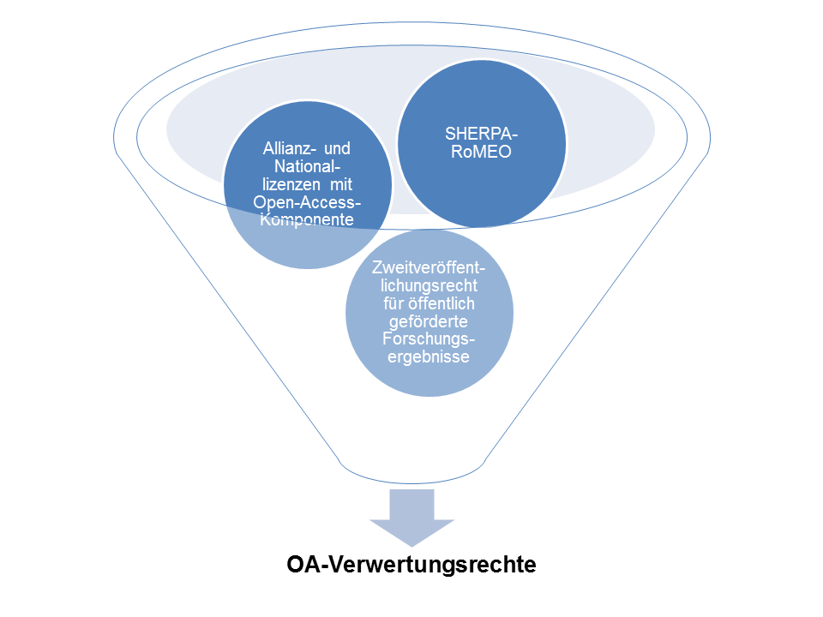
Geplante Zusammenführung

Slide 28
Nächste Schritte
Einbindung von SHERPA/RoMEO auf Zeitschriftenebene
Analyse der vorliegenden Daten zu Verwertungsrechten für Allianz- und Nationallizenzen mit Open-Access-Komponente

Slide 29
Agenda
Zielsetzung des Projekts und Schwerpunkte
Schwerpunkt 1: OA-erweiterter EZB-Linkingdienst
Funktionsweise des EZB-Linkingdienstes
Nutzung des EZB-Linkingdienstes
Geplante Erweiterung des EZB-Linkingdienstes
Schwerpunkt 2: OA-Verwertungsrechte
Verschiedene Informationsquellen für Autoren
Geplante Zusammenführung
Ausblick

Slide 30
Ausblick
Mit Erweiterung des EZB-Linkingdienstes
können Endnutzer schneller und einfacher auf Parallelpublikationen zugreifen.
wird die Sichtbarkeit von Parallelpublikationen verbessert.
Mit der Informationsaggregation von Verwertungsrechten
werden Autoren unterstützt, ihre Forschungsergebnisse in OA verfügbar zu machen.
wird die Veröffentlichung von Parallelpublikationen gefördert.
Dabei wird das Serviceangebot der EZB noch weiter ausgebaut.

Slide 31
Vielen Dank für Ihre Aufmerksamkeit!
?
?
?
?
Fragen
?
?
?
?
?

